Slide 1




TRƯỜNG TIỂU HỌC ……
CHÀO MỪNG QUÝ THẦY CÔ
VỀ DỰ GIỜ THĂM LỚP
Môn Tiếng Việt lớp 3
BÀI 27: NHỮNG CHIẾC ÁO ẤM (T1,2)
Giáo viên:
Lớp: 3

Slide 2
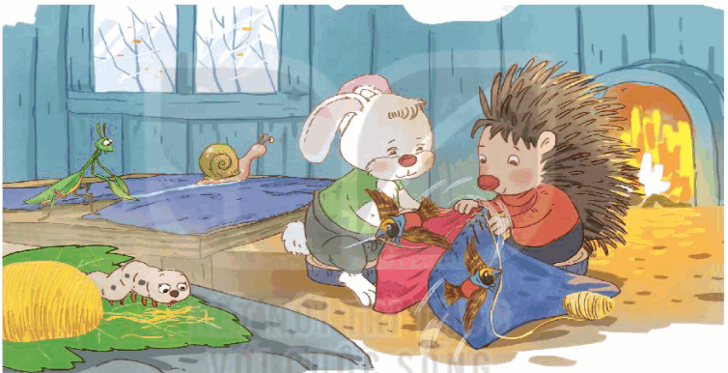

Slide 3
Thứ……ngày…..tháng…..năm…….
TIẾNG VIỆT
Bài 27: NHỮNG CHIẾC ÁO ẤM
1. Hướng dẫn đọc.
Đọc trôi chảy toàn bài, ngắt nghỉ câu đúng, chú ý câu dài. Đọc diễn cảm các lời thoại với ngữ điệu phù hợp.
2. Chia đoạn.
+ Đoạn 1: Từ đầu đến phải may thành áo mới được.
+ Đoạn 2: Tiếp theo cho đến mọi người cần áo ấm.
+ Đoạn 3: Tiếp theo cho đến để may áo ấm cho mọi người.
+ Đoạn 4: Còn lại.

Slide 4
Thứ……ngày…..tháng…..năm…….
TIẾNG VIỆT
Bài 27: NHỮNG CHIẾC ÁO ẤM
3. Luyện đọc và tìm hiểu bài.
chim ổ dộc,
xe chỉ,
luồn kim,
khều
Mùa đông,/ thỏ quấn tấm vải lên người cho đỡ rét/thì gió thổi tấm vải bay xuống ao.// Nhím giúp thỏ khều tấm vải vào bờ và nói:

Slide 5

XIN CHÂN THÀNH CẢM ƠN
QUÝ THẦY CÔ GIÁO VÀ CÁC EM
Notes:
5

